Slide 1
Psalm 140 (DNP) t. J.P. Kuijper; m. Genève 1551

Slide 2
Psalm 140 (DNP) t. J.P. Kuijper; m. Genève 1551

Slide 3
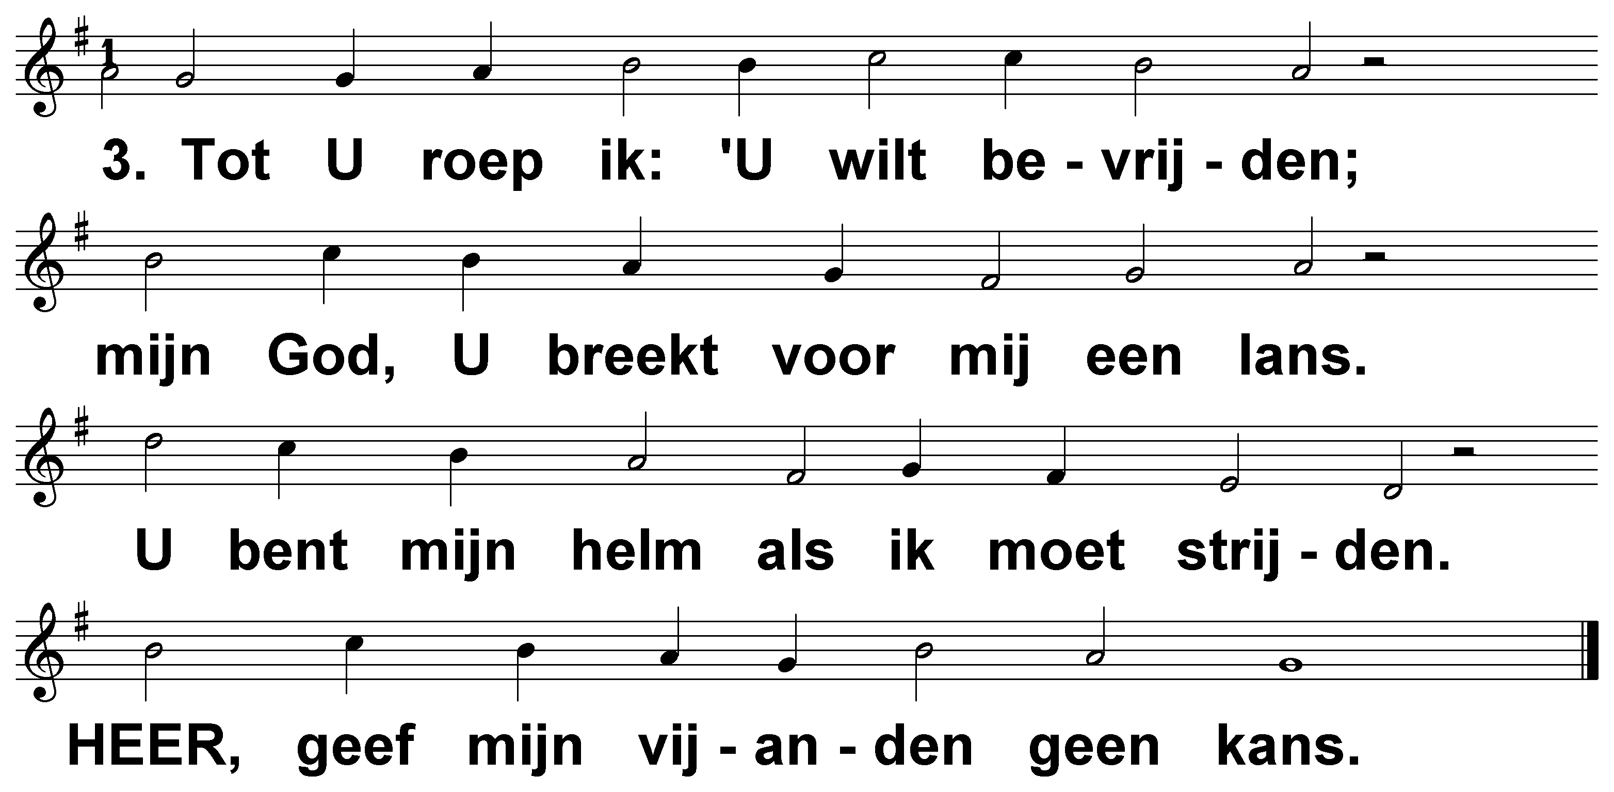
Psalm 140 (DNP) t. J.P. Kuijper; m. Genève 1551

Slide 4
Psalm 140 (DNP) t. J.P. Kuijper; m. Genève 1551

Slide 5
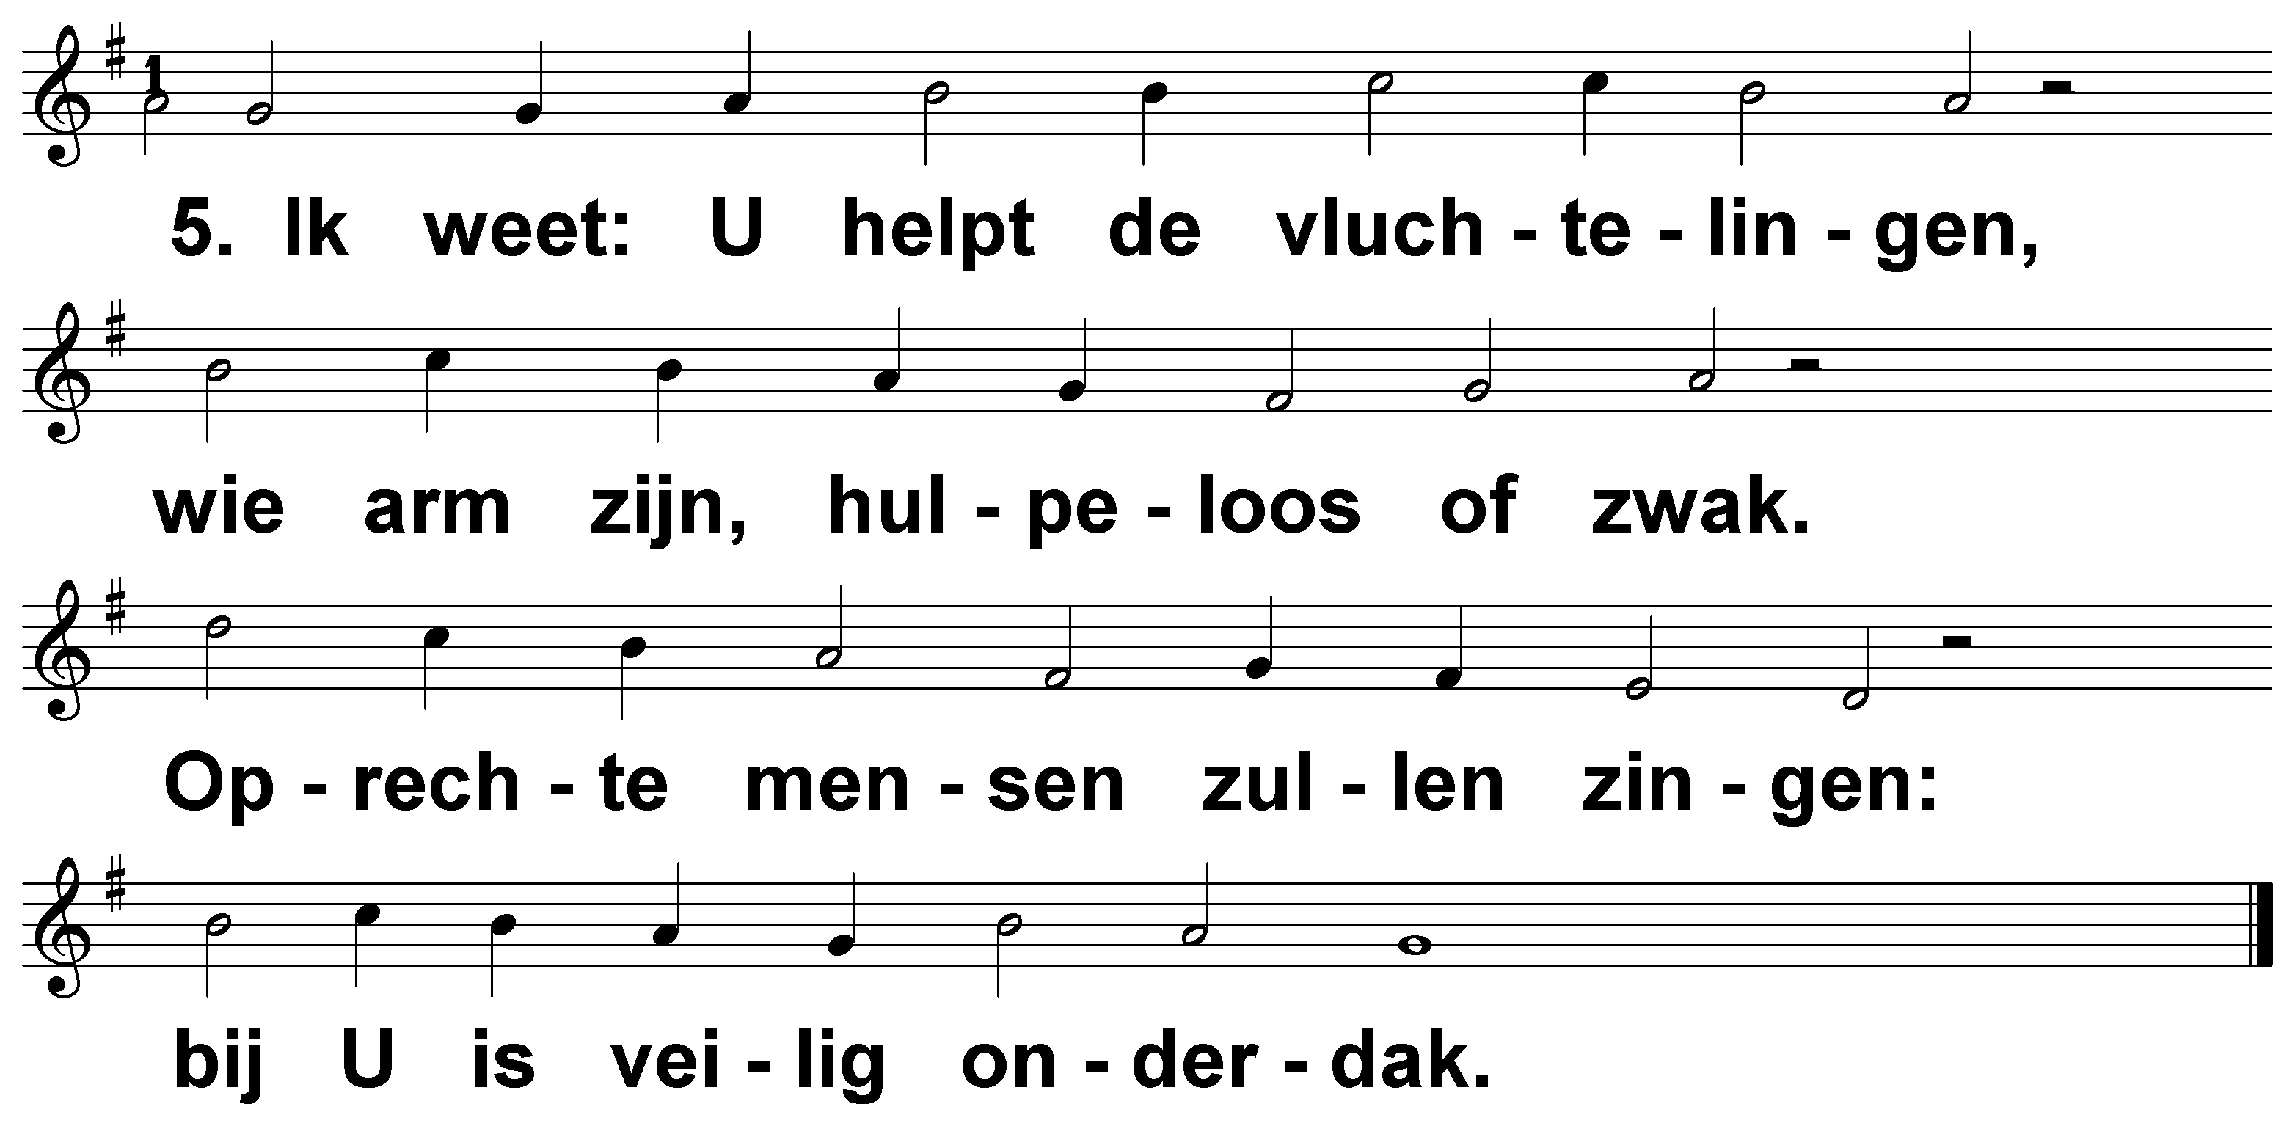
Psalm 140 (DNP) t. J.P. Kuijper; m. Genève 1551

